Slide 1


TẬP ĐỌC
HẠT GẠO LÀNG TA

Slide 2

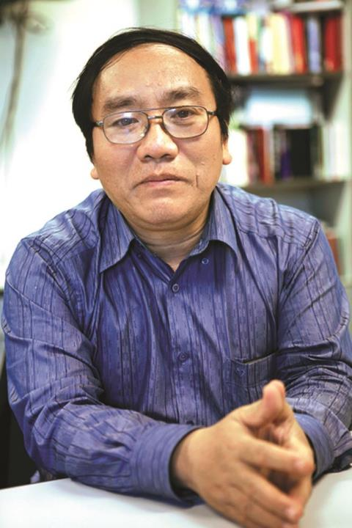
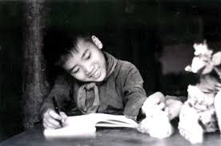
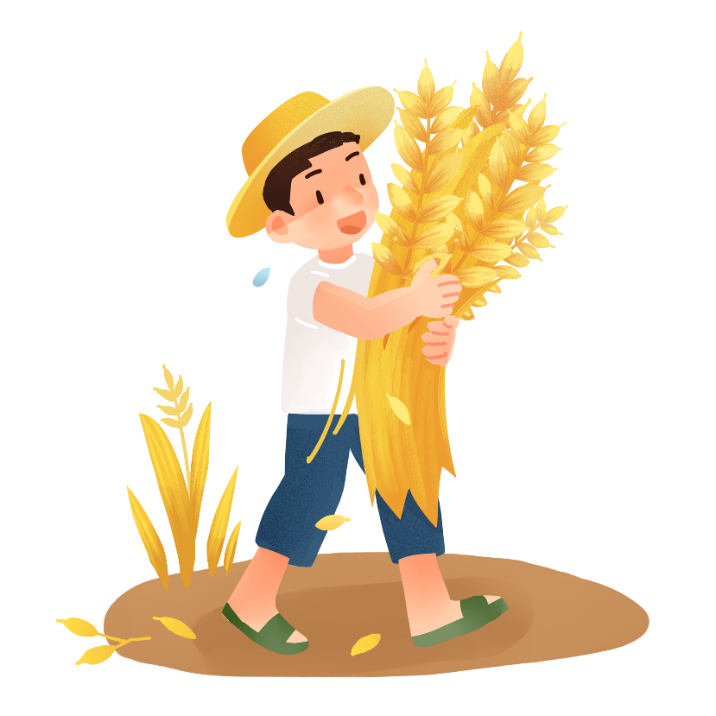
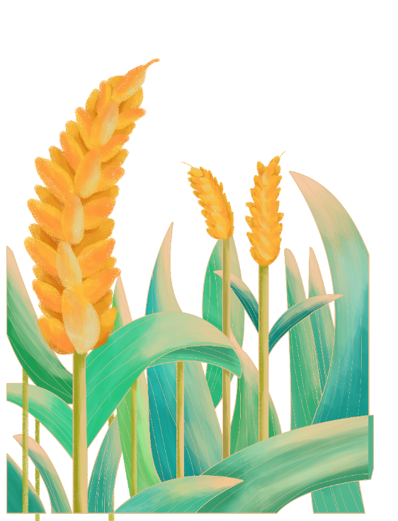
Nhà thơ: Trần Đăng Khoa.
Mệnh danh là Thần đồng thơ ca. Ông sáng tác rất nhiều tác phẩm dành cho trẻ em.
Ông sinh năm 1958, quê ở huyện Nam Sách, tỉnh Hải Dương. Hiện nay ông là Phó Chủ tịch Hội nhà văn Việt Nam.

Slide 3
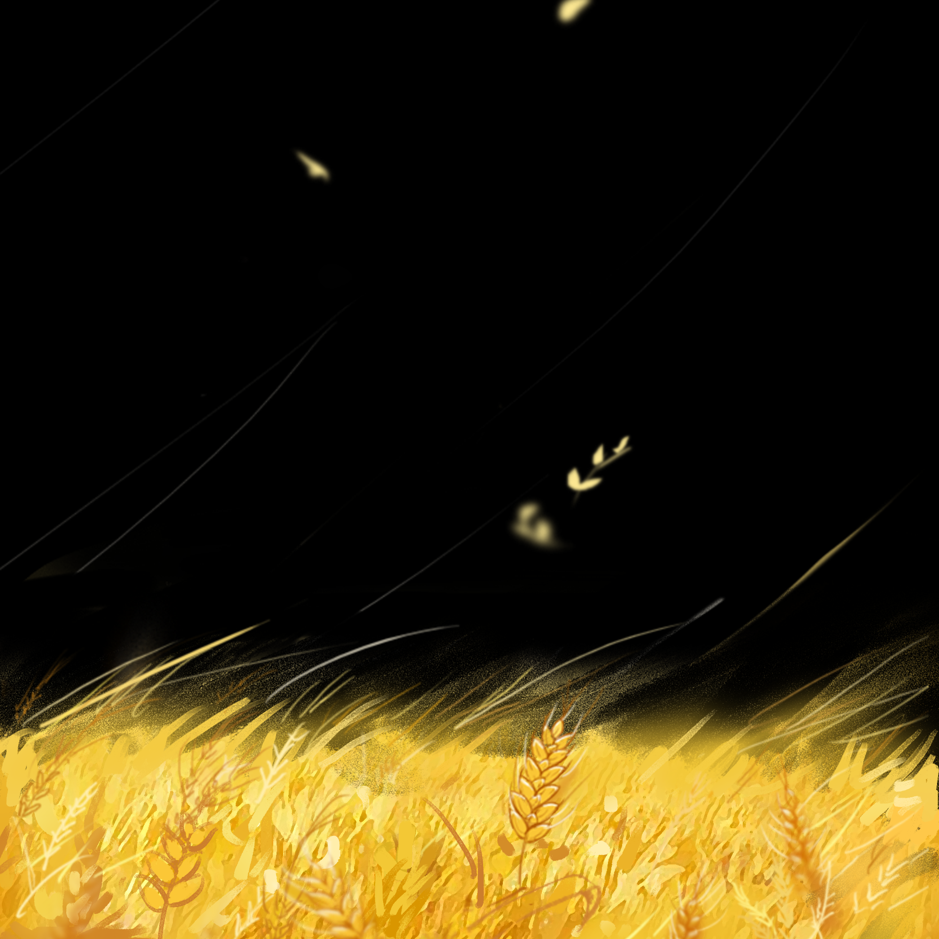


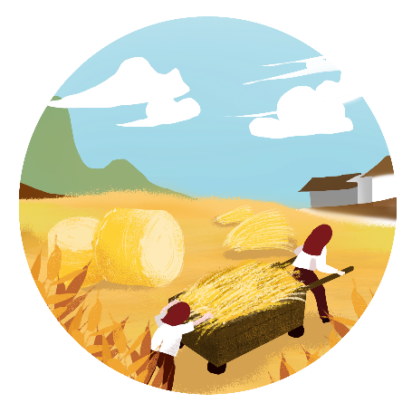
CÁC HOẠT ĐỘNG
1
2
3
LUYỆN ĐỌC
TÌM HIỂU BÀI
LUYỆN ĐỌC HAY

Slide 4
1
LUYỆN ĐỌC

Slide 5
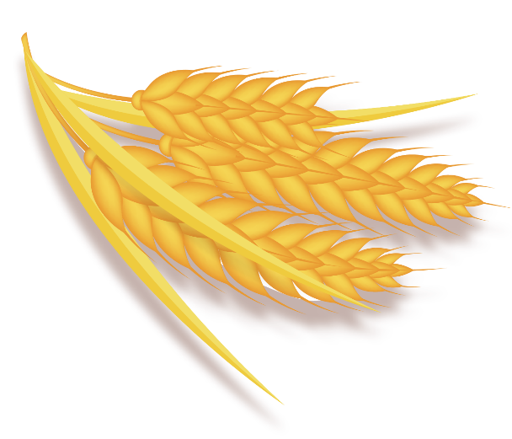

TẬP ĐỌC
HẠT GẠO LÀNG TA
Nước như ai nấu
Chết cả cá cờ Cua ngoi lên bờ Mẹ em xuống cấy …
Hạt gạo làng ta Những năm bom Mỹ Trút trên mái nhà Những năm cây súng Theo người đi xa Những năm băng đạn Vàng như lúa đồng Bát cơm mùa gặt Thơm hào giao thông …
Hạt gạo làng ta Có công các bạn
Sớm nào chống hạn Vục mẻ miệng gàu
Trưa nào bắt sâu Lúa cao rát mặt Chiều nào gánh phân Quang trành quết đất.
Hạt gạo làng ta Gửi ra tiền tuyến Gửi về phương xa Em vui em hát Hạt vàng làng ta…
Hạt gạo làng ta Có vị phù sa Của sông Kinh Thầy Có hương sen thơm Trong hồ nước đầy Có lời mẹ hát Ngọt bùi đắng cay…
Hạt gạo làng ta Có bão tháng bảy Có mưa tháng ba Giọt mồ hôi sa Những trưa tháng sáu
Trần Đăng Khoa

Slide 6

Bài thơ được chia làm 5 đoạn tương ứng với 5 khổ thơ.

Slide 7
TẬP ĐỌC
HẠT GẠO LÀNG TA
Nước như ai nấu
Chết cả cá cờ Cua ngoi lên bờ Mẹ em xuống cấy …
Hạt gạo làng ta Những năm bom Mỹ Trút trên mái nhà Những năm cây súng Theo người đi xa Những năm băng đạn Vàng như lúa đồng Bát cơm mùa gặt Thơm hào giao thông …
Hạt gạo làng ta Có công các bạn Sớm nào chống hạn Vục mẻ miệng gàu
Trưa nào bắt sâu Lúa cao rát mặt Chiều nào gánh phân Quang trành quết đất.
Hạt gạo làng ta Gửi ra tiền tuyến Gửi về phương xa Em vui em hát Hạt vàng làng ta…
Khổ 1
Khổ 4
Hạt gạo làng ta Có vị phù sa Của sông Kinh Thầy Có hương sen thơm Trong hồ nước đầy Có lời mẹ hát Ngọt bùi đắng cay …
Hạt gạo làng ta Có bão tháng bảy Có mưa tháng ba Giọt mồ hôi sa Những trưa tháng sáu
Khổ 3
Khổ 2
Khổ 5
Trần Đăng Khoa

Slide 8
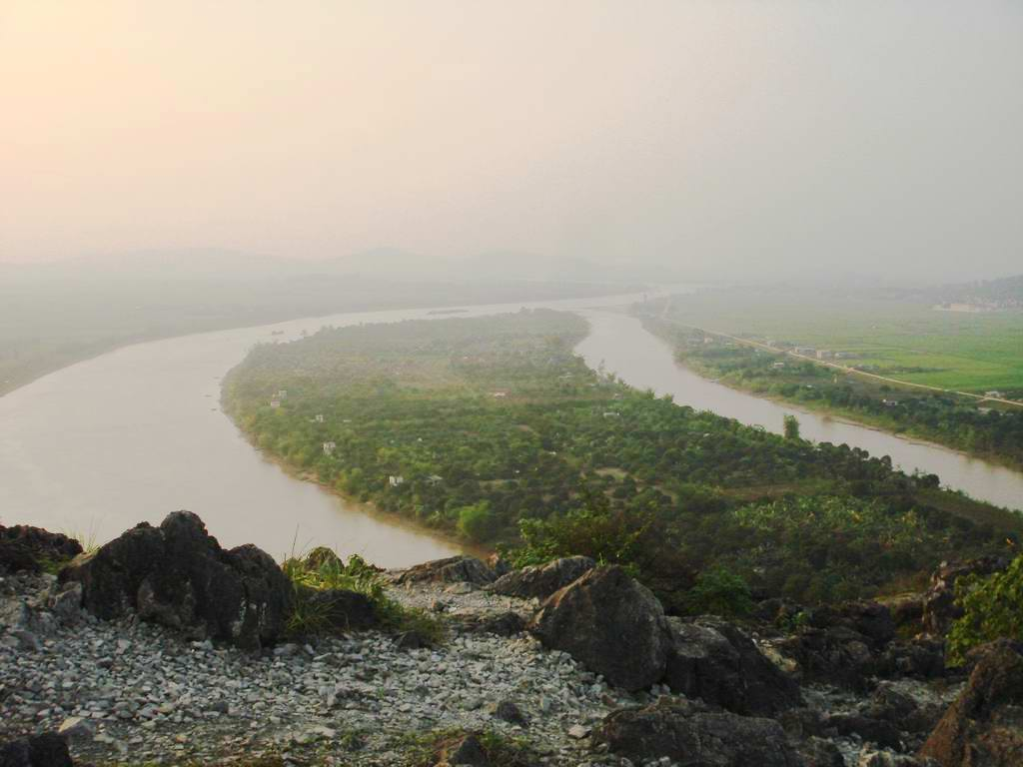
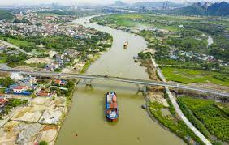
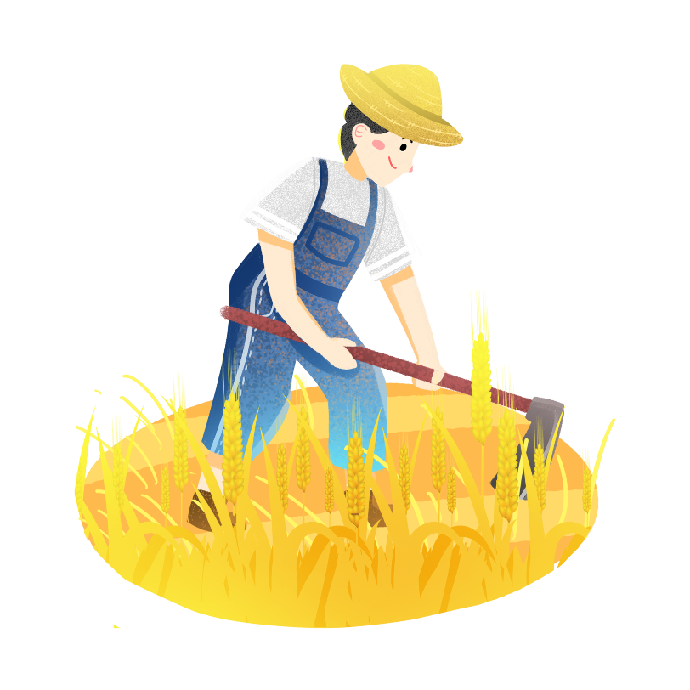
Giải nghĩa từ
Sông Kinh Thầy: là một nhánh của sông Thái Bình, chảy qua tỉnh Hải Dương, mang nước và phù sa cung cấp cho ruộng vườn, cây trái.

Slide 9
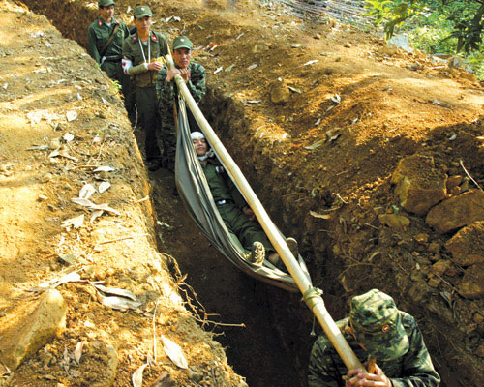
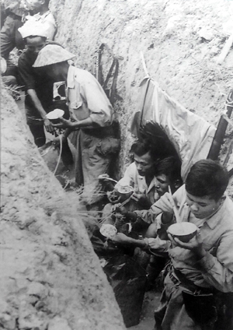
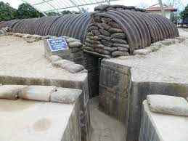
Giải nghĩa từ
Hào giao thông: là đường đào sâu dưới đất để đi lại được an toàn trong thời chiến.

Slide 10
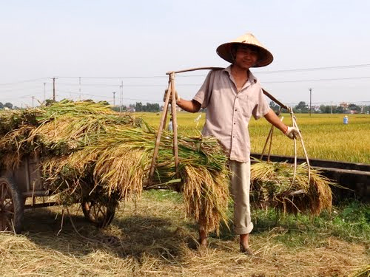
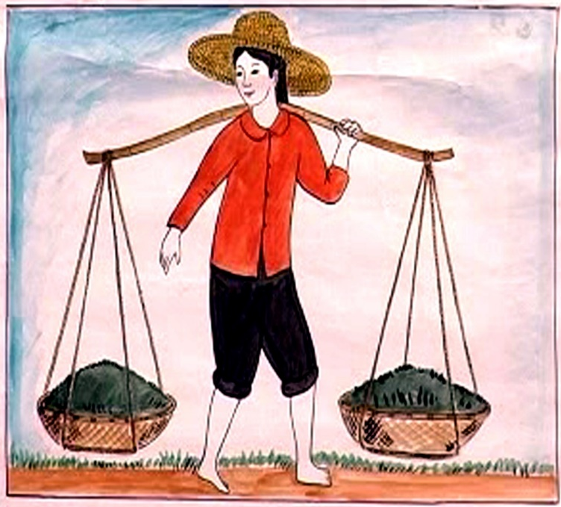
Giải nghĩa từ
Trành (giành, xảo): là một dụng cụ đan bằng tre, nứa, có đáy phẳng, dùng để vận chuyển đất đá, rơm rạ, ...

Slide 11
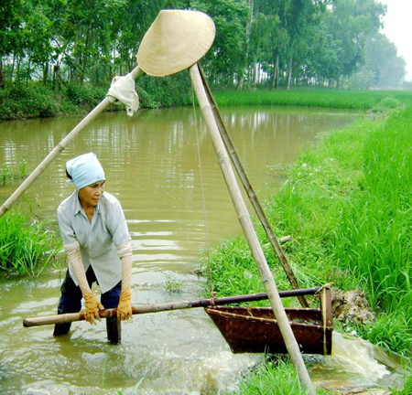
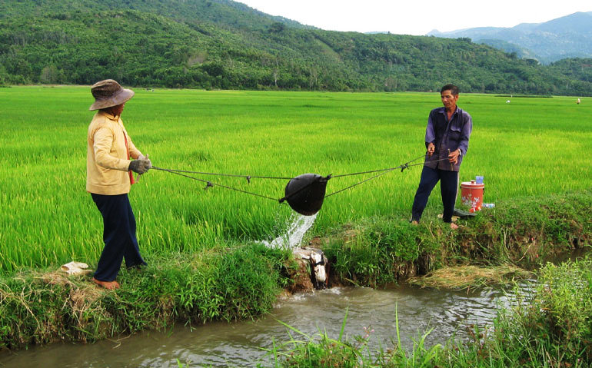
Giải nghĩa từ
Gào sòng
Gào dây

Slide 12

TẬP ĐỌC
HẠT GẠO LÀNG TA
Nước như ai nấu
Chết cả cá cờ Cua ngoi lên bờ Mẹ em xuống cấy …
Hạt gạo làng ta Những năm bom Mỹ Trút trên mái nhà Những năm cây súng Theo người đi xa Những năm băng đạn Vàng như lúa đồng Bát cơm mùa gặt Thơm hào giao thông …
Hạt gạo làng ta Có công các bạn Sớm nào chống hạn Vục mẻ miệng gàu
Trưa nào bắt sâu Lúa cao rát mặt Chiều nào gánh phân Quang trành quết đất.
Hạt gạo làng ta Gửi ra tiền tuyến Gửi về phương xa Em vui em hát Hạt vàng làng ta…
Khổ 1
Khổ 4
Hạt gạo làng ta Có vị phù sa Của sông Kinh Thầy Có hương sen thơm Trong hồ nước đầy Có lời mẹ hát Ngọt bùi đắng cay …
Hạt gạo làng ta Có bão tháng bảy Có mưa tháng ba Giọt mồ hôi sa Những trưa tháng sáu
Khổ 3
Khổ 2
Khổ 5
Trần Đăng Khoa

Slide 13
2
TÌM HIỂU BÀI

Slide 14

Đọc khổ thơ 1,
em hiểu hạt gạo được làm nên từ những gì ?

Slide 15


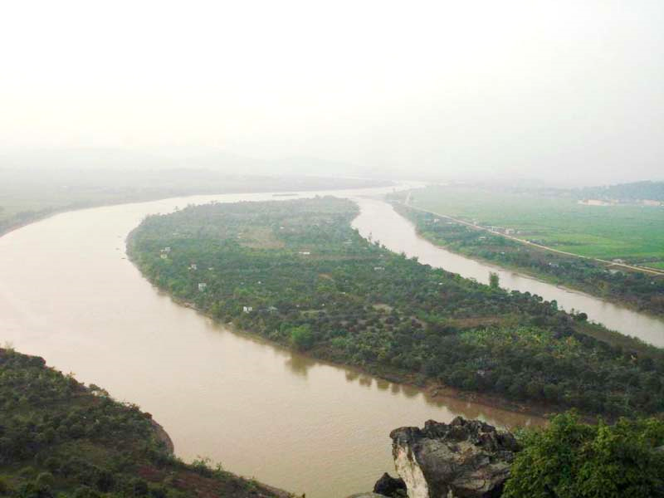

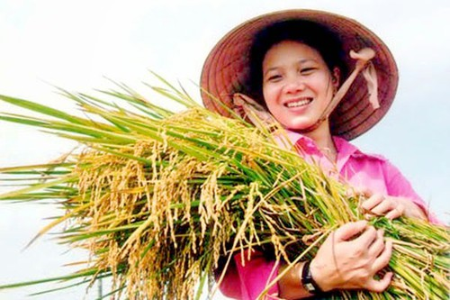
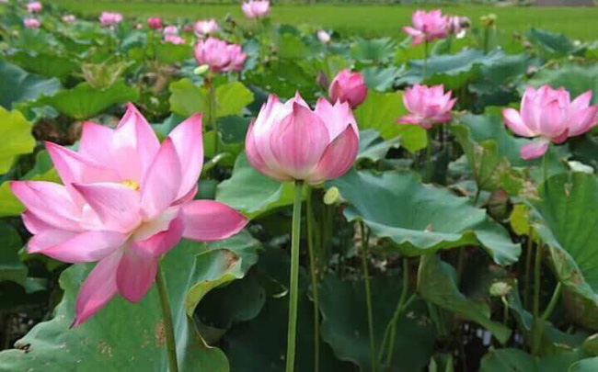

Hạt gạo được làm nên từ
Tinh hoa của đất
( có vị phù sa)
Công lao, sự nhọc nhằn của con người ( có lời mẹ hát ngọt bùi đắng cay)
Tinh túy của nước
( có hương sen thơm trong hồ nước đầy)

Slide 16

Hạt gạo được làm nên
từ những tinh hoa của đất trời,
từ sự vất vả nhọc nhằn của con người nên nó vô cùng đáng quý
và đáng trân trọng.

Slide 17
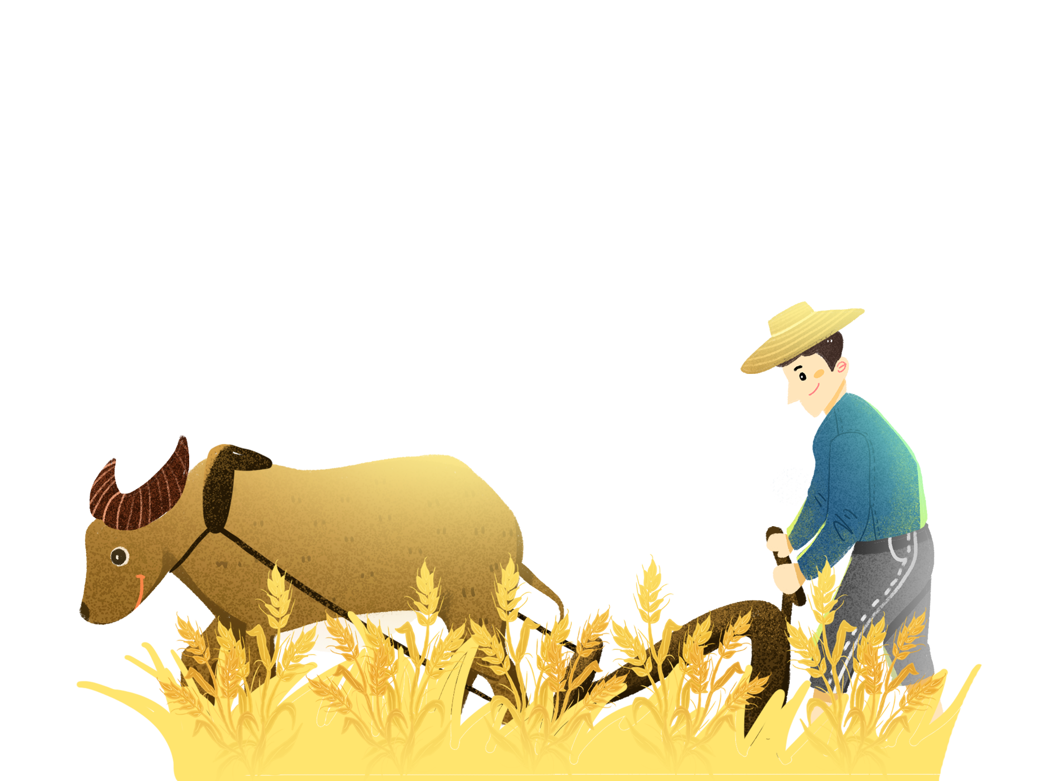
Những hình ảnh nào nói lên nỗi vất vả của người nông dân khi làm nên hạt gạo?

Slide 18



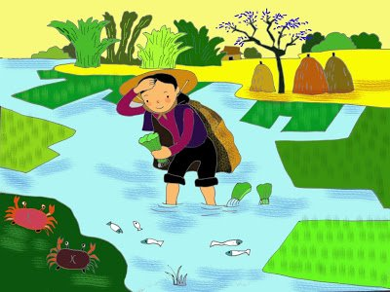
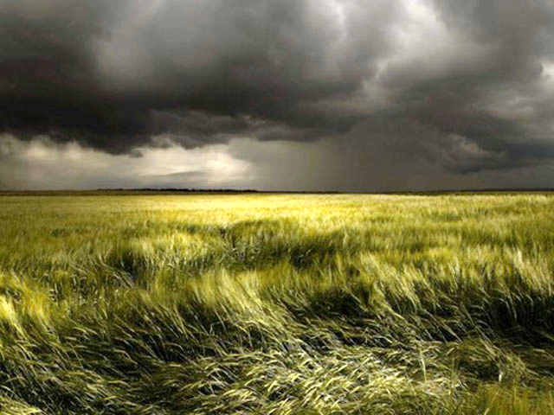
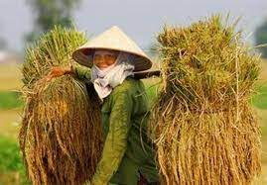

Nỗi vất vả của người nông dân
Bão tháng bảy, mưa tháng ba
(sự khắc nghiệt của thiên nhiên)
Những trưa tháng sáu,
Nước như ai nấu
Chết cả cá cờ,
Cua ngoi lên bờ
Mẹ em xuống cấy.
Giọt mồ hôi sa

Slide 19
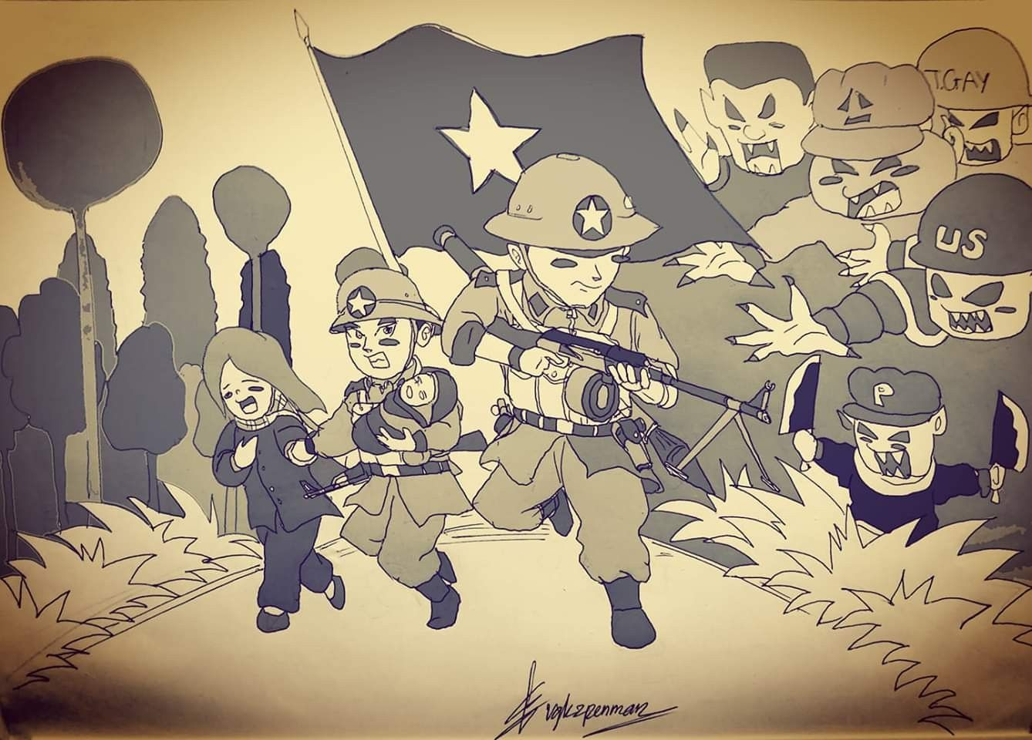
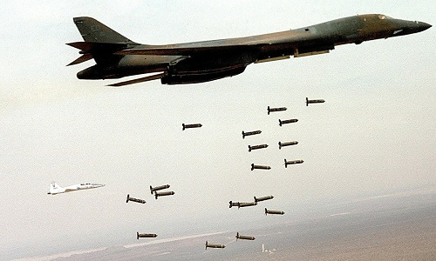
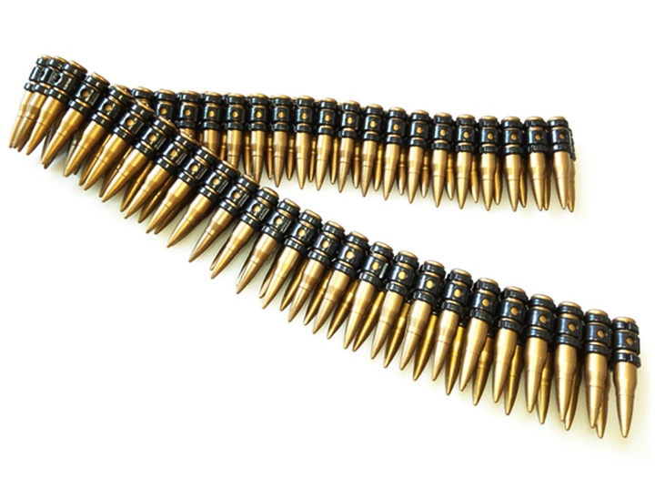
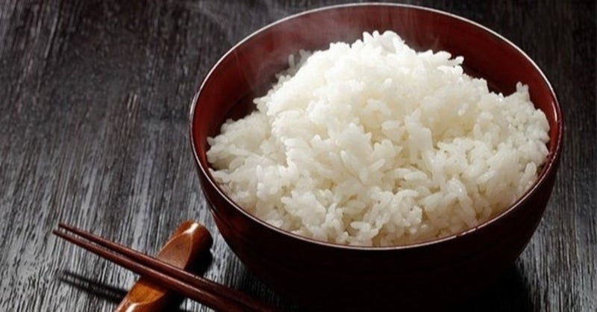
Sự khốc liệt
của chiến tranh
Bom Mĩ trút trên mái nhà
Băng đạn vàng như lúa đồng
Bát cơm mùa gặt thơm hào giao thông

Slide 20

Để có được hạt gạo, người nông dân phải đổ rất nhiều mồ hôi công sức trong một điều kiện thiên nhiên khắc nghiệt và trong sự khốc liệt của
những năm tháng chiến tranh.

Slide 21

Tuổi nhỏ đã góp công sức như thế nào để làm ra hạt gạo?

Slide 22

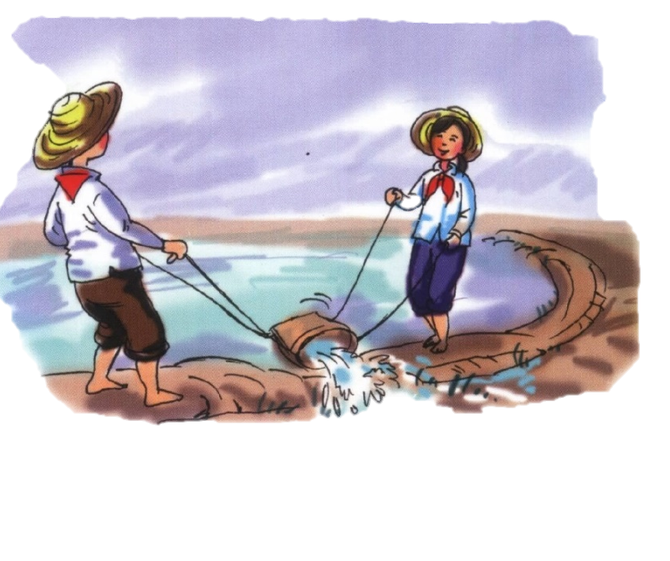
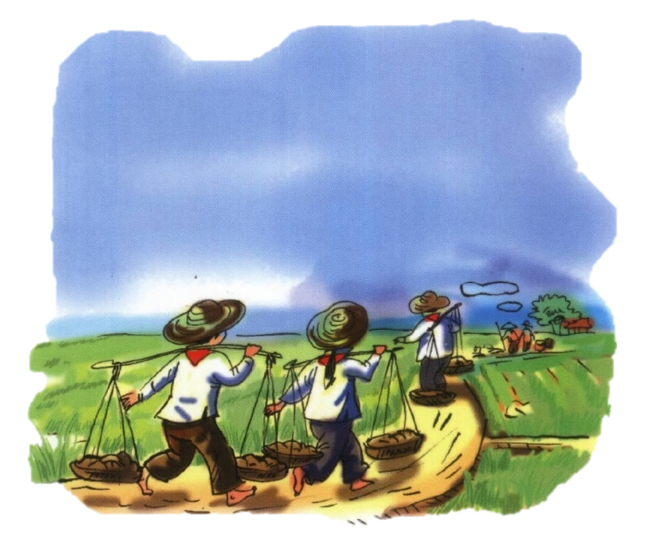
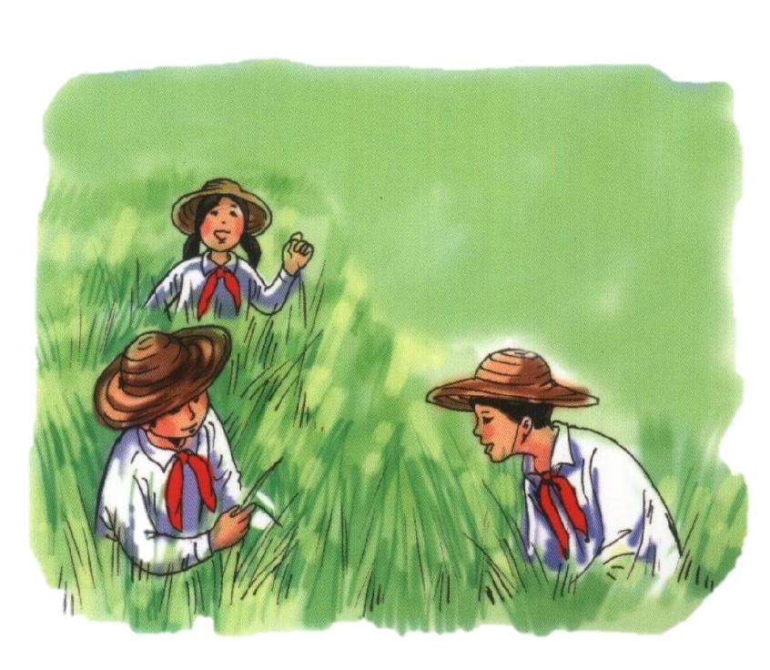
Công sức của tuổi nhỏ
trong việc làm ra hạt gạo
Chống hạn: Vục mẻ miệng gầu
Gánh phân: Quang trành quết đất
Bắt sâu: Lúa cao rát mặt

Slide 23
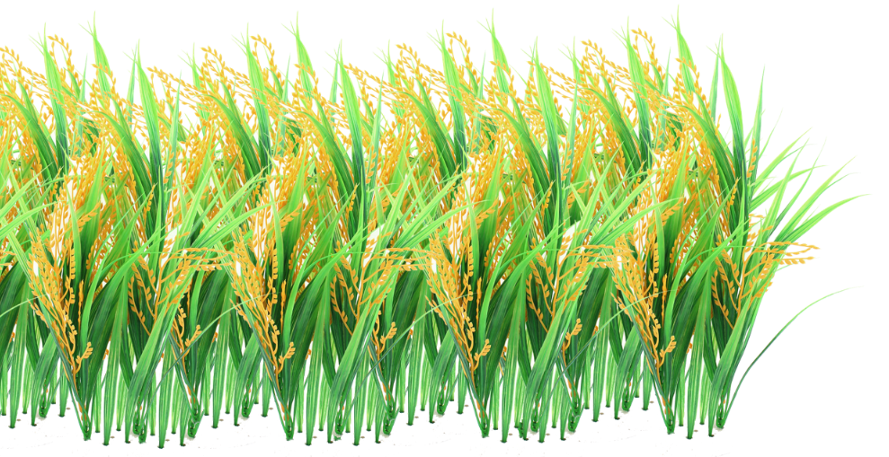
Những hình ảnh về công sức của thiếu nhi vô cùng cảm động, nói lên sự nỗ lực, sự cố gắng của các bạn thiếu nhi trong lao động với mong muốn làm ra hạt gạo để quê hương được ấm nó, để tiếp tế cho tiền tuyến.

Slide 24

Vì sao tác giả gọi hạt gạo là hạt vàng?

Slide 25
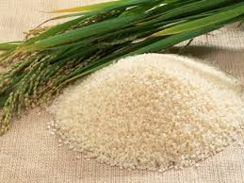
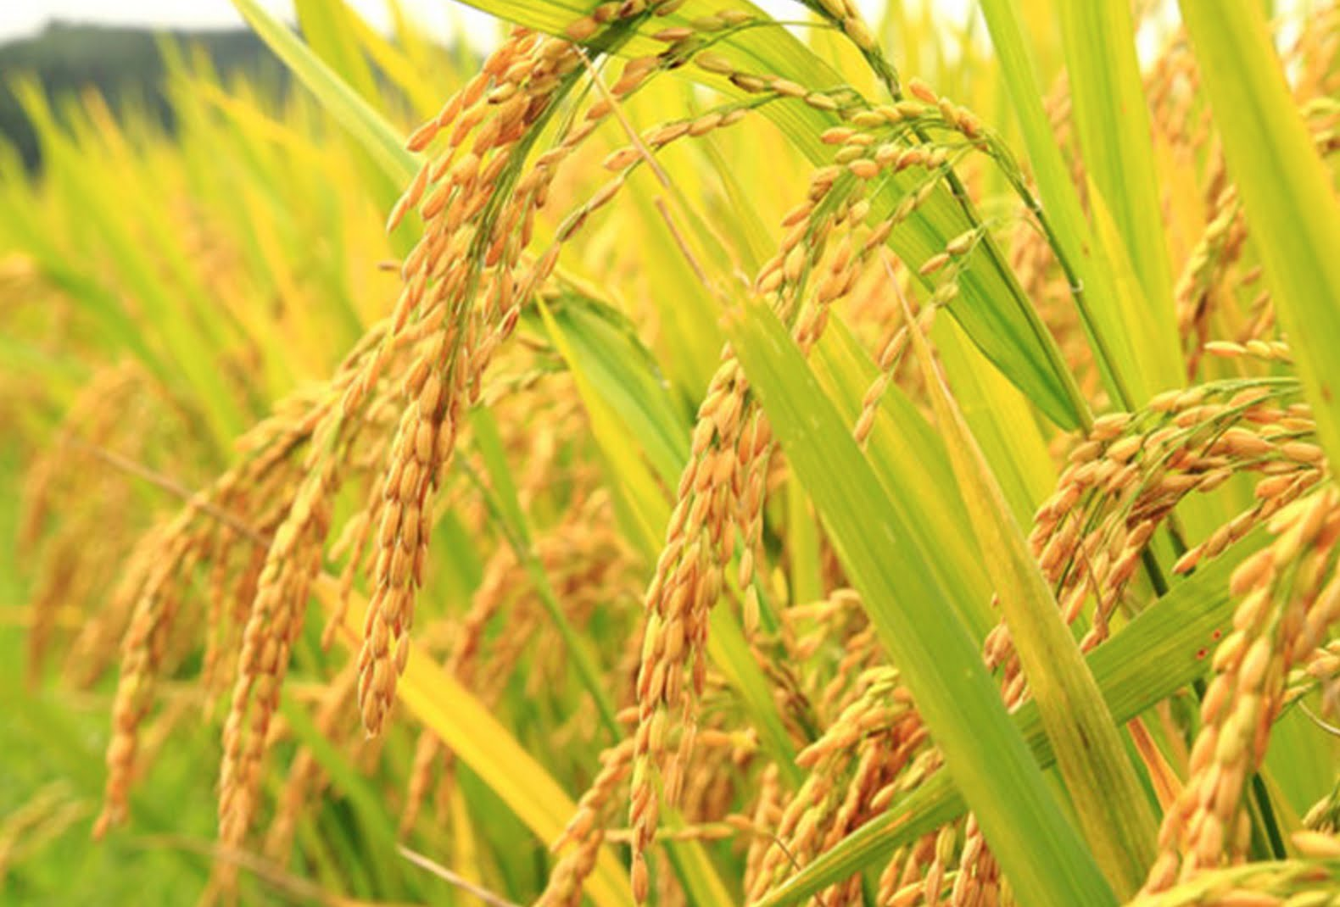
Ai ơi bưng bát cơm đầy
Dẻo thơm một hạt đắng cay muôn phần.

Slide 26
- Hạt gạo được gọi là “ hạt vàng làng ta” vì hạt gạo rất quý. Hạt gạo được tạo nên nhờ đất, nhờ nước, nhờ mồ hôi công sức của các bác nông dân, của các bạn nhỏ và hạt gạo cũng đóng góp vào chiến thắng chung của dân tộc.
- Thái độ trân trọng các bác nông dân, hạt gạo. Không bỏ phí hạt gạo vì phía sau nó là bao nhiêu nỗi nhọc nhằn.

Slide 27

TẬP ĐỌC
HẠT GẠO LÀNG TA
NỘI DUNG BÀI
Hạt gạo được làm nên từ công sức của nhiều người, là tấm lòng của hậu phương góp phần vào chiến thắng của tiền tuyến trong thời kì kháng chiến chống Mĩ cứu nước.

Slide 28
3
LUYỆN ĐỌC HAY

Slide 29

Giọng đọc
Giọng đọc
Diễn cảm, nhẹ nhàng, tình cảm, tha thiết; nhấn giọng tự nhiên những từ ngữ nói đến vị phù sa, hương sen, lời hát, bão, mưa, giọt mồ hôi chứa trong hạt gạo và nỗi vất vả của
những người làm ra hạt gạo

Slide 30

TẬP ĐỌC
HẠT GẠO LÀNG TA
Trần Đăng Khoa
Hạt gạo làng ta
Có bão tháng bảy
Có mưa tháng ba
Giọt mồ hôi sa
Những trưa tháng sáu
Nước như ai nấu
Chết cả cá cờ
Cua ngoi lên bờ
Mẹ em xuống cấy...

Slide 31

LIÊN HỆ

Slide 32




Liên hệ
Liên hệ
Trong thời chiến tranh, các bạn nhỏ đã chung tay để gởi những hạt lúa ra tiền tuyến. Còn thời nay, các bạn sẽ làm gì để giúp đất nước mình ngày càng phát triển hơn ?

Slide 33
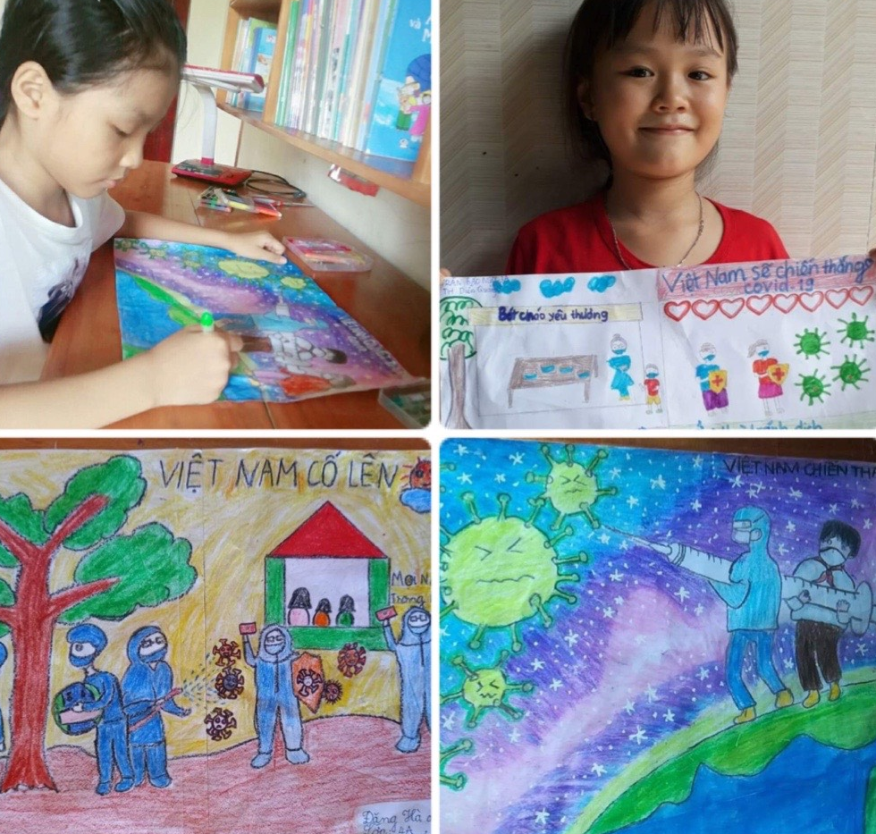
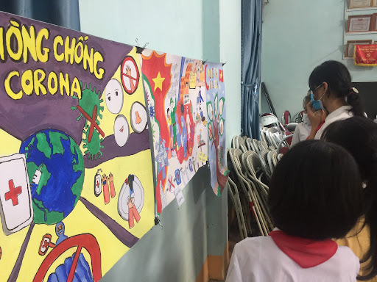
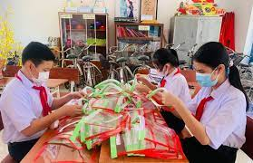
Liên hệ
Liên hệ

Slide 34
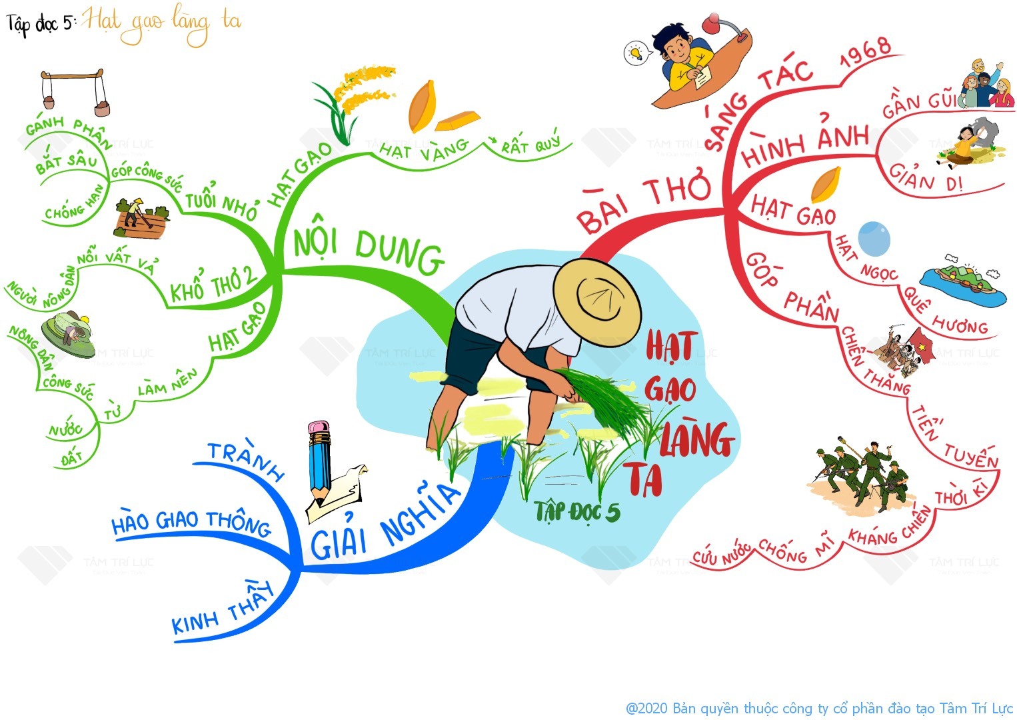

Slide 35
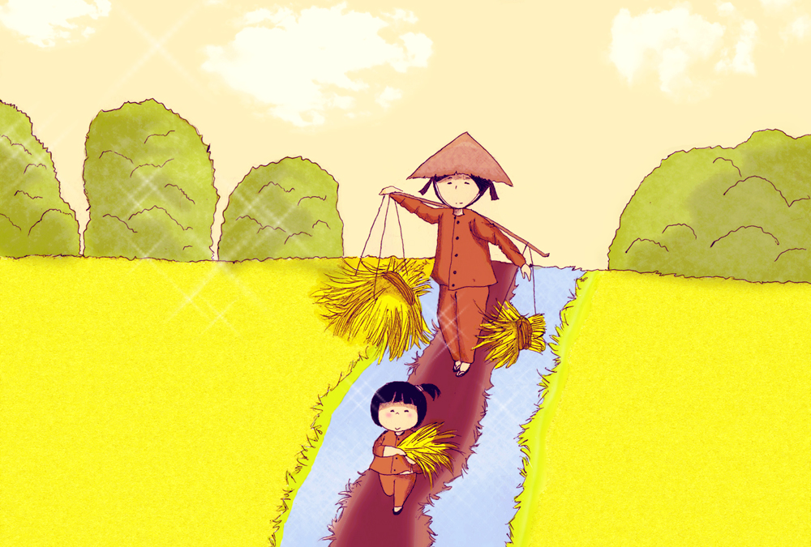
CHÚC CÁC BẠN
HỌC TỐT !

